Slide 1
Declaration sur la Sécurité dans les Ecoles (SSD)
Apolline Montoya – Conseillère en Plaidoyer
Coalition Mondiale pour la Protection de l’Education contre les Attaques (GCPEA)

Slide 2
Coalition Mondiale pour la Protection de l’Education contre les Attaques
Fondée en 2010 par des organisations humanitaires et de défense des droits de l'homme préoccupées par le nombre croissant d'attaques contre les écoles, les élèves et le personnel éducatif dans un contexte de conflit et d'insécurité.
La GCPEA est composée d'organisations internationales telles que : Human Rights Watch, Education Above All à travers son programme Protect Education in Insecurity and Conflict, Save the Children, Plan International, Amnesty International, UNESCO, UNHCR, UNICEF.
Travail de la GCPEA : Recherche - série L’Education Prise pour Cible; et Plaidoyer - renforcement des normes internationales sur la protection de l'éducation pendant les conflits armés, notamment par l'approbation et la mise en œuvre de la Déclaration sur la sécurité dans les écoles (SSD).

Slide 3
Qu'est-ce qui est considéré comme une "attaque contre l'éducation" ??
Definition de la GCPEA :
Les attaques contre l'éducation désignent toute menace d'utilisation ou utilisation effective de la force contre des étudiants, des enseignants, des universitaires, des écoles et des universités, perpétrée par des forces armées, d'autres forces de sécurité de l'État ou des groupes armés non étatiques.

Slide 4
5 Catégories d’attaques contre l’education
Attaques contre les écoles
Attaques contre des élèves, des enseignants et d'autres membres du personnel éducatif
Recrutement d'enfants à l'école ou sur le chemin de l'école
Violence sexuelle à l'école ou à l'université, ou sur le chemin de l'école ou de l'université
Attaques contre l'enseignement supérieur
L'utilisation militaire d'installations éducatives

Slide 5
Plus de 3 000 attaques contre l'éducation ont été recensées en 2022, soit une augmentation de 17 % par rapport à l'année précédente.

Slide 6
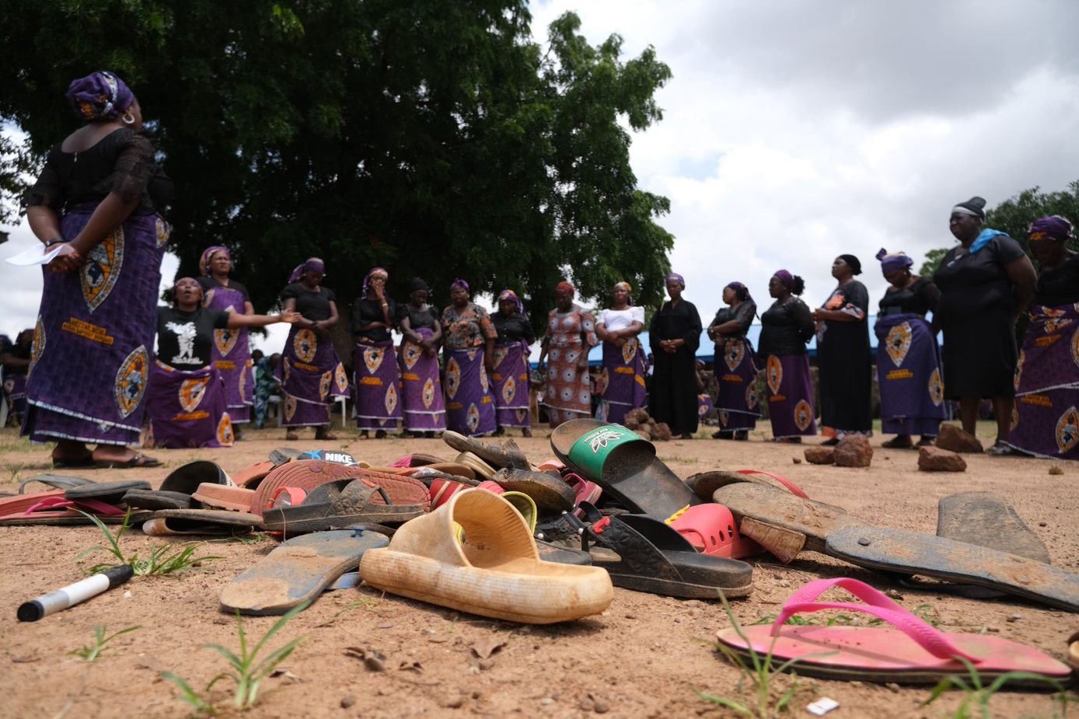
Plus de 6 700 étudiants et éducateurs auraient été tués, blessés, enlevés, arrêtés ou auraient subi d'autres préjudices dans le cadre d'attaques contre l'éducation en 2022, soit une augmentation de 20 % par rapport à 2021.
Belongings of abducted students are seen inside the premises of Bethel Baptist High School as their parents pray for their return. Gunmen abducted the students in Kaduna state, Nigeria on July 14, 2021. © 2021 Sulaimon / AFP via Getty Images

Slide 7
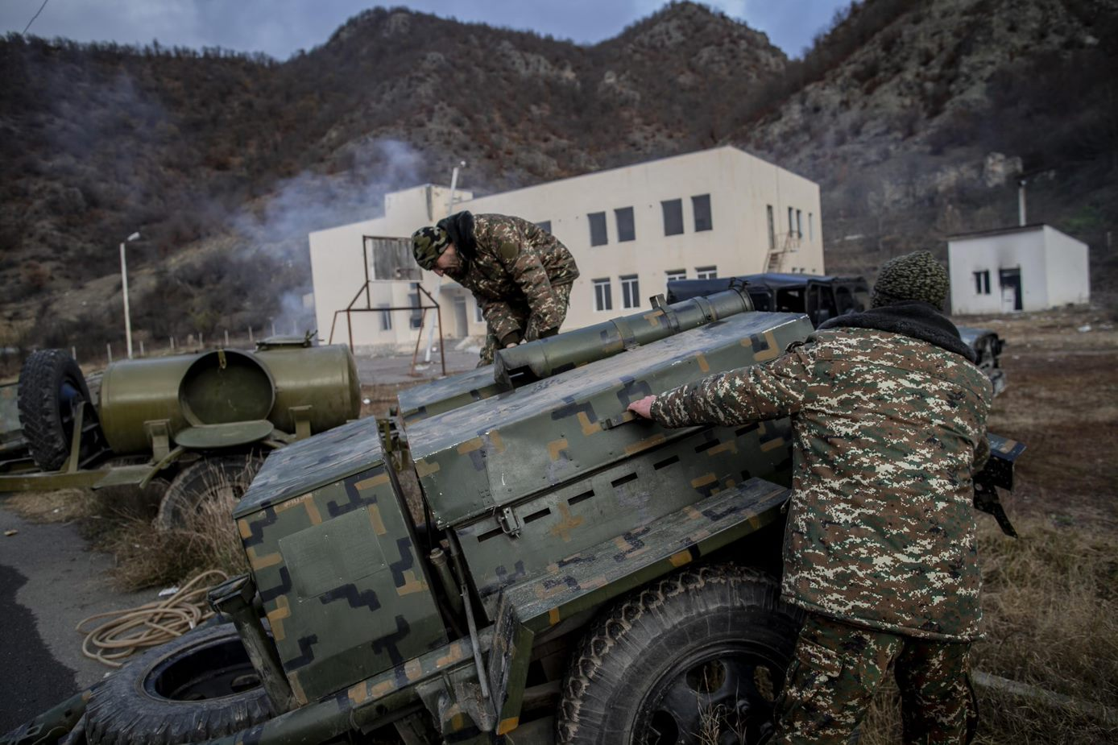
L'utilisation militaire des écoles a également augmenté en 2022, avec plus de 500 cas signalés.
Troops stationed outside a burning school in Yeghenut village (Kilbajar), Azerbaijan, in November 2020. © 2020 Human Rights Watch/ Dmitri Beliakov

Slide 8
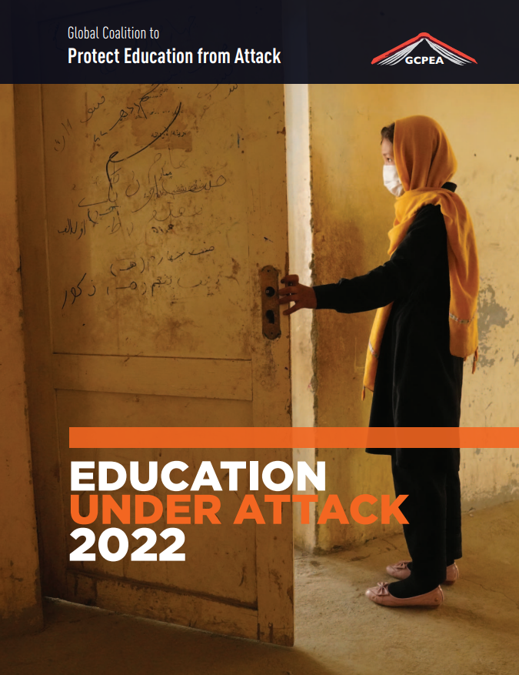
Attaques contre l'éducation dans la région
Mali
Burkina Faso
Cameroun
RDC

Slide 9
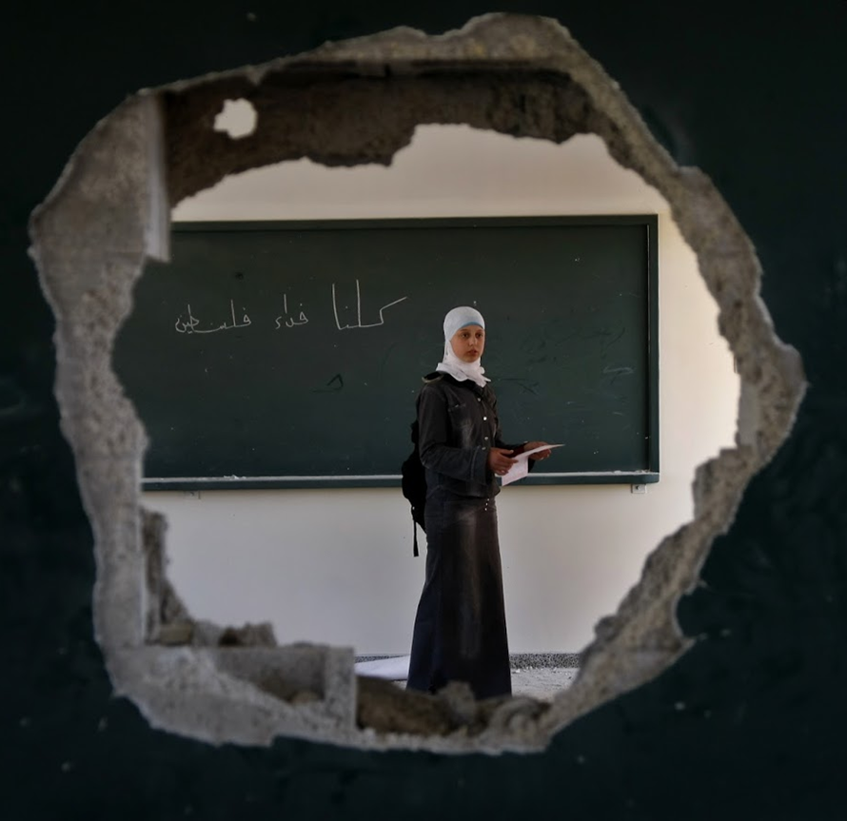
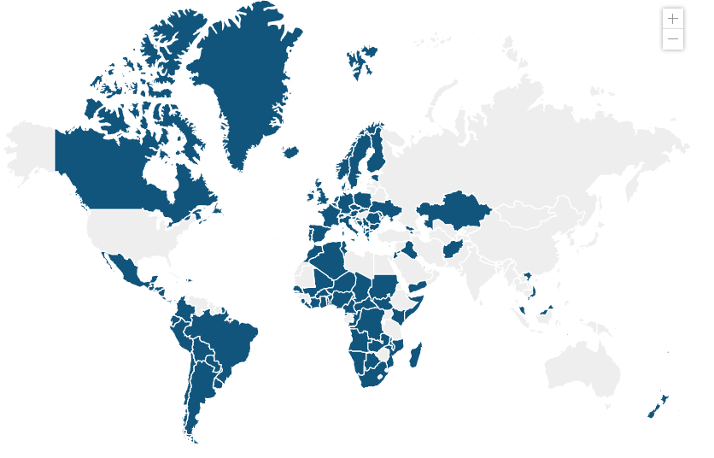
Declaration sur la Sécurité dans les Ecoles (SSD)
118 Pays Signataires

Slide 10
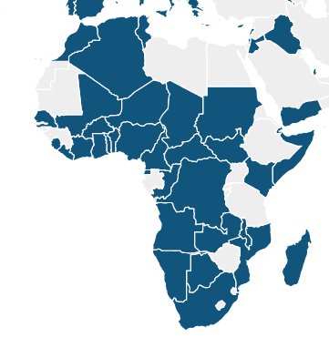
Niveau de soutien en Afrique
Pays signataires: Algerie, Angola, Botswana, Benin, Burkina Faso, Côte d’Ivoire, Cameroun, Republic Centrale Africaine, Chad, Djibouti, Republique Democratique du Congo, Eswatini, Guinee Equatorial, Gambie, Ghana, Kenya, Liberia, Malawi, Mozambique, Madagascar, Maroc, Mali, Namibie, Niger, Nigeria, Republique du Congo, Seychelles, Somalie, Sudan du Sud, Afrique du Sud, Senegal, Sierra Leone, Sudan, Tunisie, Togo, Zambie.
Pays non-signataires: Burundi, Cape Vert, Comores, Egypt, Eritrea, Ethiopie, Gabon, Guinee, Guinee-Bissau, Lesotho, Libye, Mauritanie, Mauritius, Rwanda, Sao Tomé et Principe, Swaziland, Tanzanie, Uganda, Zimbabwe.

Slide 11
SSD: 8 Engagements
Utiliser les Lignes directrices et les intégrer dans les cadres politiques et opérationnels nationaux;
Collecter des données fiables sur les attaques contre l'éducation;
Enquêter sur les allégations de violations du droit applicable et poursuivre les auteurs de ces violations;
Fournir une assistance aux victimes;
Développer, adopter et promouvoir des approches de l'éducation sensibles aux conflits;
Assurer la poursuite de l'éducation pendant les conflits armés et promouvoir les programmes visant à prévenir ou à répondre aux attaques contre l'education;
Soutenir les efforts du représentant spécial du secrétaire général de l’ONU pour les enfants et les conflits armés et d'autres organes, entités et agences compétents des Nations unies; et
Se réunir régulièrement pour examiner la mise en œuvre de la Déclaration sur la sécurité dans les écoles et de ses Lignes directrices.

Slide 12
La mise en oeuvre de la Declaration et ses Lignes Directrices
Les bonnes pratiques:
Au niveau national
Au niveau regional
Au niveau international
Le saviez-vous? Les incidents signalés concernant l'utilisation militaire des écoles et des universités ont diminué de plus de la moitié entre 2015 et 2020 dans les 13* pays qui ont approuvé la SSD.
*Afghanistan, the Central African Republic (CAR), the Democratic Republic of Congo (DRC), Iraq, Kenya, Lebanon, Mozambique, Niger, Nigeria, Palestine, Somalia, South Sudan, and Sudan

Slide 13
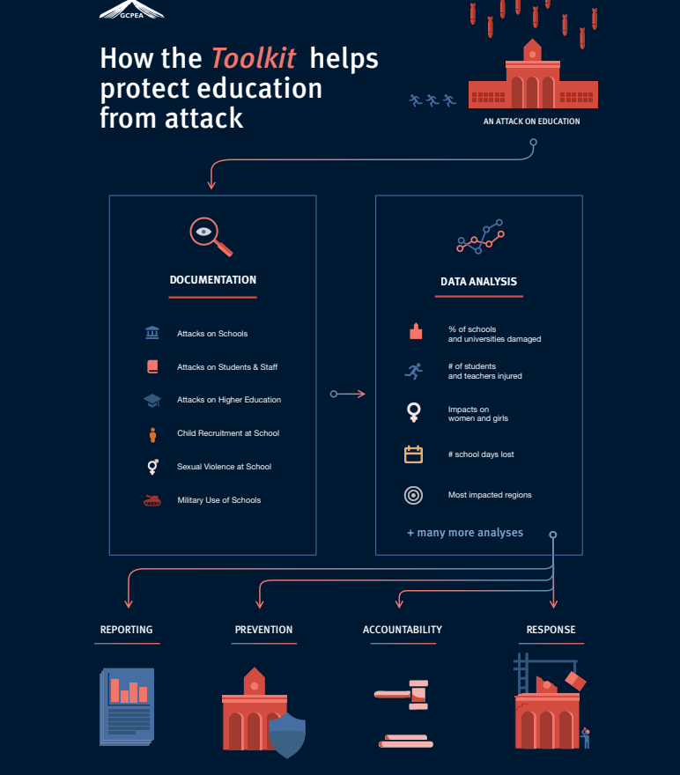
Comment la GCPEA soutient-elle ses membres et ses partenaires ?
Réseau de mise en œuvre dirigé par Les États
Efforts conjoints de plaidoyer
Fournir des outils et des ressources pour la mise en œuvre de la SSD
Boîte à outils pour la collecte et l'analyse de données sur les attaques contre l'éducation

Slide 14
Et vous, Comment travaillez-vous avec la Déclaration sur la sécurité dans les écoles ?

